Slide 1


Effect of data-collection method on reporting of common mental disorder symptoms and intimate partner violence in Zimbabwe: a cluster-randomized trial
تاثیر روش جمع‌آوری داده‌ها بر گزارش‌دهی علائم اختلالات شایع روانی و خشونت از سوی شریک عاطفی در زیمبابوه: یک کارآزمایی تصادفی سازی شده خوشه‌ای
ارائه دهنده:
مهسا فتحی
دانشگاه علوم پزشکی شاهرود
01/06/1405

Slide 2
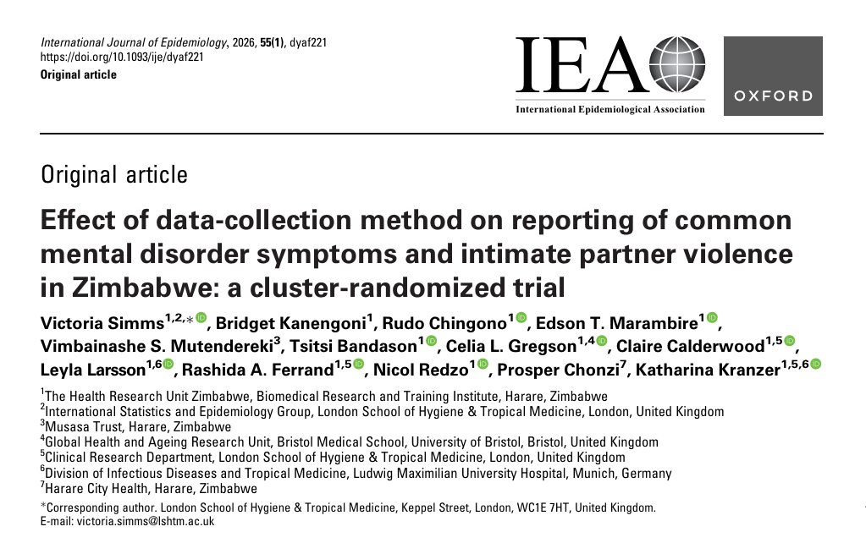

Slide 3








طراحی مطالعه:
کارآزمایی تصادفی سازی شده خوشه‌ای
یک روز کاری(واحد تصادفی سازی)
تصادفی سازی
ACASI
SAQ
پیامدها

Slide 4
اصطلاحات کلیدی
Intra-Cluster Correlation(ICC)
میزان شباهت افراد یک خوشه به یکدیگر
Audio Computer-Assisted Self Interviewing)ACASI)
مصاحبه خودتکمیلی با کمک رایانه و صوت
Common Mental Disorders (CMD)
اختلالات شایع روانی
Self-Administered Questionnaire(SAQ)
پرسشنامه خودتکمیلی کاغذی
Intimate Partner Violence (IPV)
خشونت از سوی شریک عاطفی
Cluster
واحدی که در آن تصادفی سازی انجام می‌شود
در این مطالعه (روز کاری)

Slide 5

چارچوب مفهومی مطالعه
روش جمع‌آوری داده
ACASI
SAQ
حریم خصوصی
تمایل به افشای اطلاعات
گزارش دهی
شیوع مشاهده شده
گزارش دهی بیشتر شیوع واقعی بیشتر

Slide 6
مقدمه
پیش زمینه و شکاف شواهد
چالش اصلی
  کم گزارش‌دهی CMD و IPV کاهش شناسایی افراد نیازمند حمایت و خدمات کمک کننده
روش ACASI
  افزایش حریم خصوصی
  کاهش فشار اجتماعی
  افزایش افشای اطلاعات حساس
شواهد موجود
  گزارش بیشتر رفتارهای پرخطر جنسی با ACASI
  شواهد محدود درباره IPV و CMD
  به ویژه در محیط‌های کم‌ درآمد
شکاف شواهد: اثربخشی ACASI در غربالگری CMD و IPV نامشخص است

Slide 7
مقدمه
زمینه مطالعه و شکل‌گیری سوال پژوهش
همه‌گیری COVID-19
افزایش بار مشکلات سلامت روان در کارکنان سلامت
خطر بالای CMD و IPV
غربالگری رایگان و اختیاری در زیمبابوه
12/1 % غربالگری مثبت برای CMD
فرضیه
  ACASI حریم خصوصی بیشتر گزارش‌دهی دقیق‌تر
سوال پژوهش
  آیا ACASI میزان شناسایی موارد مثبت در غربالگری را افزایش می‌دهد؟

Slide 8
روش کار
طراحی مطالعه و شرکت کنندگان
نوع مطالعه
  کارآزمایی تصادفی سازی شده کنترل شده خوشه‌ای
  مطالعه روش شناختی (Methodological RCT)
محیط مطالعه
  برنامه ارزیابی جامع سلامت کارکنان
  چادرهای مستقر در محوطه بیمارستان
شرکت کنندگان
  کارکنان حوزه سلامت در زیمبابوه
  مراجعه آزاد به برنامه سلامت
هدف: مقایسه 2 روش جمع‌آوری داده برای غربالگری CMD و IPV

Slide 9
روش کار
تصادفی سازی و تخصیص
واحد تصادفی سازی روز جمع‌آوری داده‌ها
تصادفی سازی (Randomization)
  پیش از شروع مطالعه
  با استفاده از stata
  تخصیص به: ACASI SAQ
Stratification
  روز کاری
  آخر هفته

Slide 10
روش کار
نحوه‌ی اجرای 2 روش جمع‌آوری
ACASI | SAQ
تبلت + هدفون | پرسشنامه کاغذی
تکمیل توسط شرکت کننده | تکمیل توسط شرکت کننده
سوال‌ها به صورت صوتی | سوال‌ها به صورت نوشتاری
ثبت مستقیم پاسخ در تبلت | تحویل پرسشنامه به پژوهشگر
نمایش نتیجه نهایی | محاسبه نمره توسط پژوهشگر
زبان‌های مورد استفاده: انگلیسی، شونا و ندبله

Slide 11
روش کار
اندازه گیری و تعریف پیامدها
اختلالات شایع روانی (CMD)
  پرسشنامه SSQ-14
  نمره ≥ 8 از 14 CMD مثبت
خشونت از سوی شریک عاطفی (IPV)
  پرسشنامه WHO
  بررسی 13 نوع IPV
  بررسی وقوع تاکنون و در 12 ماه گذشته
  پاسخ بله به ≥ 1 مورد دارای IPV
انواع IPV: عاطفی، جسمی، جسمی شدید، جنسی
اضطراب GAD-7 ≥ 10 از 21
RED Flag : SSQ ≥ 11، توهم، افکار خودکشی

Slide 12
روش کار
تحلیل آماری
تحلیل اصلی
  سطح تحلیل: خوشه
  تعدیل برای:
  جنسیت + آخر هفته
  modified intention- to- treat
تحلیل حساسیت
  سطح فرد
  مدل لگ- دوجمله‌ای
  تعدیل SE برای خوشه بندی
  ITT
تحلیل تکمیلی
  post-hoc: دریافت مشاوره
  داده‌های گمشده حذف

Slide 13
روش کار
حجم نمونه و ملاحظات اخلاقی
مقدار | پارامتر
20 نفر | اندازه متوسط خوشه
0.01 | ICC
80% | توان آماری
32 | خوشه در هر بازو
1280 نفر | حجم نمونه کل
0.5 نمره SSQ | حداقل تفاوت قابل شناسایی
ملاحظات اخلاقی
  شورای تحقیقات پزشکی زیمبابوه
  مدرسه بهداشت و پزشکی گرمسیری لندن
  رضایت شفاهی

Slide 14
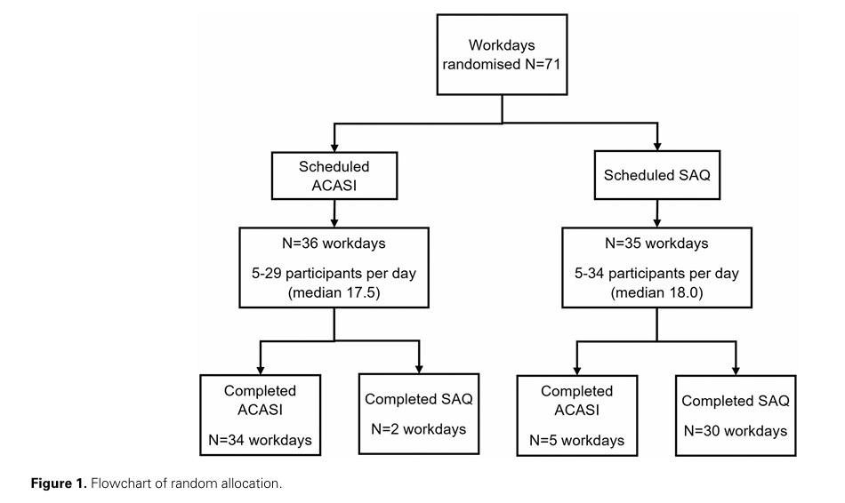
نتایج
شرکت کنندگان و جریان مطالعه

Slide 15
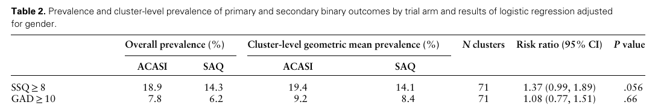
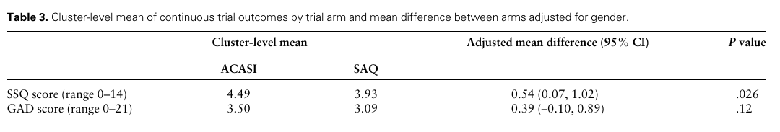
نتایج
اثر روش جمع‌آوری داده بر علائم روانی

Slide 16
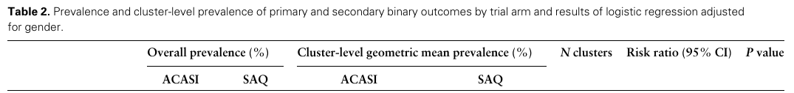
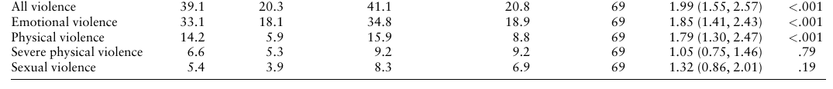
نتایج
اثر روش جمع‌آوری داده بر گزارش IPV

Slide 17
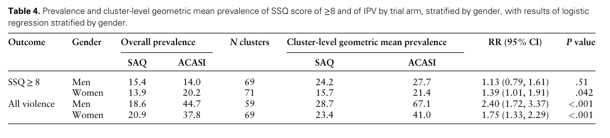
نتایج
آیا اثر روش جمع‌آوری داده به جنسیت وابسته بود؟
P-value تعامل با جنسیت | پیامد
0.62 | CMD
0.88 | IPV
عدم وجود شواهد از تفاوت اثر ACASI بین زنان و مردان

Slide 18
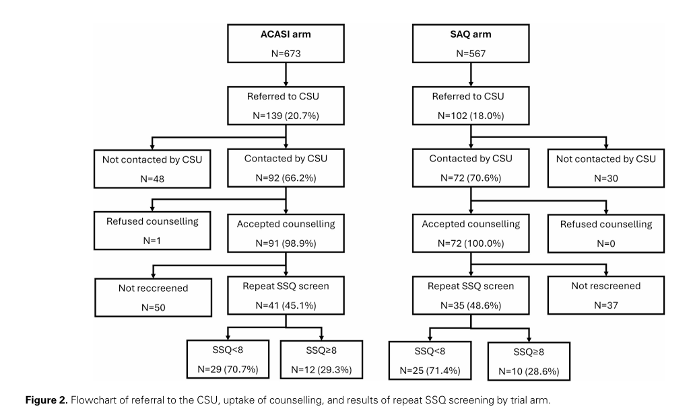
نتایج
آیا افزایش گزارش‌ دهی به دریافت بیشتر خدمات منجر شد؟

Slide 19

بحث و نتیجه‌گیری
نقاط قوت و محدودیت‌های مطالعه
محدودیت‌ها | نقاط قوت
7 cluster با روش تخصیص یافته اشتباه | کارآزمایی چند مرکزی و تصادفی سازی شده
کوچک بودن برخی cluster ها به ویژه در مردان | ادغام Randomization در ارائه واقعی خدمات
پیگیری پس از مشاوره ناقص | آموزش مناسب کارکنان و عدم مداخله در پاسخ‌ها
عدم ارزیابی هزینه و مقبولیت ACASI

Slide 20
بحث و نتیجه‌گیری
نتیجه‌گیری
ACASI در مقایسه با SAQ:
  افزایش گزارش IPV
  افزایش گزارش علائم CMD
  عدم افزایش دریافت مشاوره
غربالگری بهتر، بدون دسترسی به خدمات مناسب کافی نیست

Slide 21

سپاس از توجه شما
Learn More

